Slide 1
Работа над звуковым анализом слова.
Учитель – логопед: Нестерова М.В.

Slide 2

Рассмотри картинку. Прочитай, что под ней написано. Что ты прочитал? (предложение). Сколько слов в предложении? Назови первое, второе, третье слово. Можно рассмотреть схему предложения. Разобрать каждое слово (звуко-слоговой анализ), соотнести с буквой. Как звучит согласный в конце слова в слове "гусь"? Соотнести количество звуков и букв. Уточнить, для чего служит буква мягкий знак в конце слова.

Slide 3
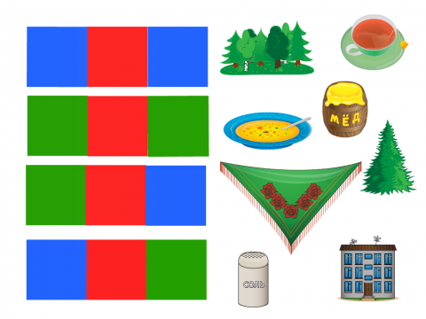
Побери схему к каждому слову.
3
4
1
2
5
7
6
8

Slide 4
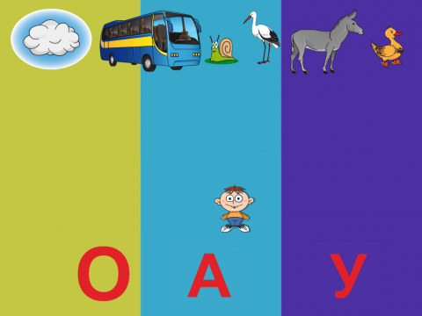
«Определи звук»
Наш малыш Алеша учит гласные звуки и буквы. Помогите малышу назвать первый звук в словах и разложить картинки к нужной букве.

Slide 5
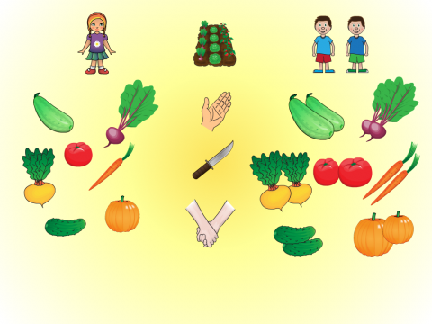
1.«Назови правильно» 2.«Подбери действие к предмету»
1. Содержание: Назови, какие овощи собрала девочка, а какие мальчики (Девочка огурец, а мальчики огурцы) 2.Содержание: Рассказать, как дети собирали урожай (Девочка выдергивала морковь).

Slide 6
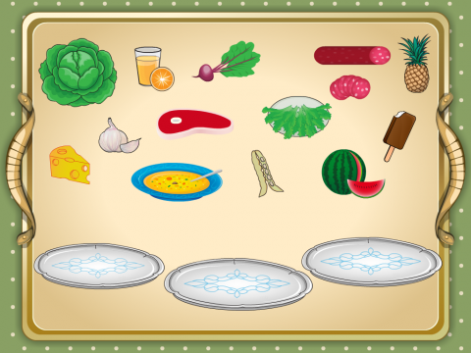
Подели слова на слоги.
6
10
13
2
12
5
8
11
4
1
7
9
3

Slide 7
МОЛОДЕЦ!!!

